Slide 1
老司机学Go之
Gin套路速学篇
快
帅
酷
刻意训练自己的技术套路
讲师：沈逸

Slide 2
简单Dao层代码封装、使用中间件模拟"鉴权"

Slide 3
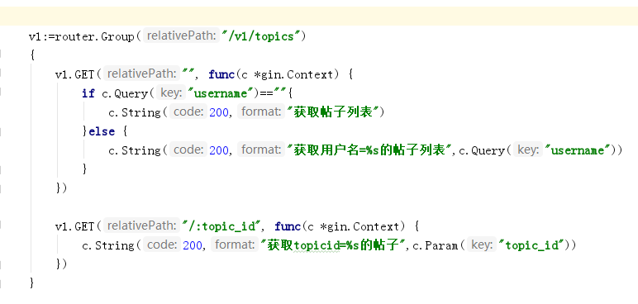
上节课
GET /v1/topics 默认显示 所有 话题列表
GET /v1/topics?username=xxoo 显示用户发表的帖子
GET /v1/topics/123 显示帖子ID为123的详细内容

Slide 4
增加点需求
GET /v1/topics 默认显示 所有 话题列表
GET /v1/topics?username=xxoo 显示用户发表的帖子
GET /v1/topics/123 显示帖子ID为123的详细内容
POST /v1/topics 外加JSON参数，即可进行帖子的新增 (注意，这玩意是需要登录的)
DELETE /v1/topics/123 删除帖子 （注意这玩意儿也要登录）
接下来 我们现做简单的封装
POST /v1/topics?token=xxxxxx

Slide 5
示例代码
func GetTopicDetail(c *gin.Context) {
c.String(200,"获取topicid=%s的帖子",c.Param("topic_id"))
}
v1.GET("/:topic_id", GetTopicDetail) //注意这里是不能加小括号的。否则变成执行GetTopicDetail函数了
这里还可以进一步封装

Slide 6
加个函数
那如果我就是硬要加小括号呢?
也是可以的哦
func GetTopic() gin.HandlerFunc {
return func(c *gin.Context) {
c.String(200,"获取topicid=%s的帖子",c.Param("topic_id"))
}
}

Slide 7
引出中间件
gin 支持中间件的写法
func NeedLogin() gin.HandlerFunc {
return func(c *gin.Context) {
if _,status:=c.GetQuery("token");!status{
c.String(http.StatusUnauthorized,"缺少授权")
c.Abort()
} else{
c.Next()
}
}
}

Slide 8
接上页
v1.Use(NeedLogin())
{
v1.POST("",NewTopic)
v1.DELETE("",RmTopic)
}

Slide 9
欢迎加入我们的QQ群
程序员在囧途教育QQ群
606976586

